Slide 1
webpack 从入门到精通
NEXT 前端学位课程

Slide 2
第四章 webpack之loader模块
了解 loader模块在 webpack中的作用

Slide 3
我们为什么需要webpack-loader？

Slide 4
什么是webpack-loader？
webpack 的 loader是作为项目中引用文件的预处理器

Slide 5

预处理器是干嘛的？
思考：
我们为什么需要进行对静态资源进行处理呢？
1. 我们的css需要编译，因为我们使用了预加载器
2. 我们的图片尺寸过大，我觉得可以压缩一下
3. 我们使用了es6等比较新的规范语法，但是浏览器不支持

Slide 6
预处理器是干嘛的？
对css更进一步方便使用和开发的less, scss, stuyls处理
作为js的新的语法规范的es6甚至新的语法糖的typescrip的处理
将html,js,css 混合开发的vue，react的开发模式进行处理
其他

Slide 7
Webpack功能分类
文件处理（例如处理图片）
json
转化编译 （例如ECMAScript 6语法转换）
样式
清理和测试 （eslint 清理代码）
模版框架 （vue-loader）

Slide 8
webpack-loader是如何配置的？

Slide 9
简单跑一个raw-loader

Slide 10
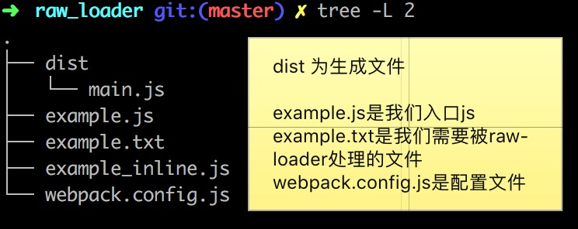
Step1: 安装：
Step2: 运行
Notes:
执行 npm install raw-loader --save-dev （webpack除了少有的loader自带以外，基本上所有的loader都需要我们通过包管理器进行下载）
执行webpack ./example.js --module-bind 'txt=raw-loader' --mode 'development’

Slide 11

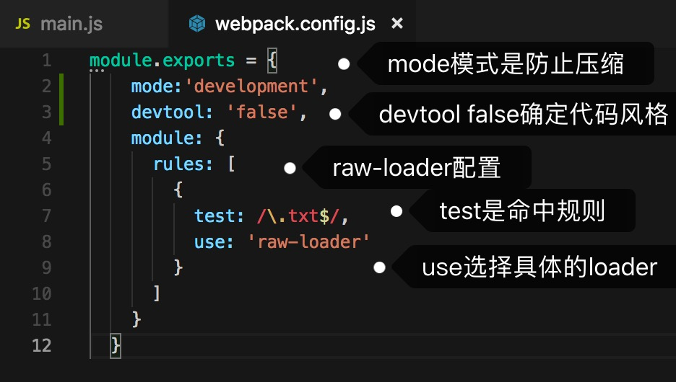
webpack.config.js截图：

Slide 12
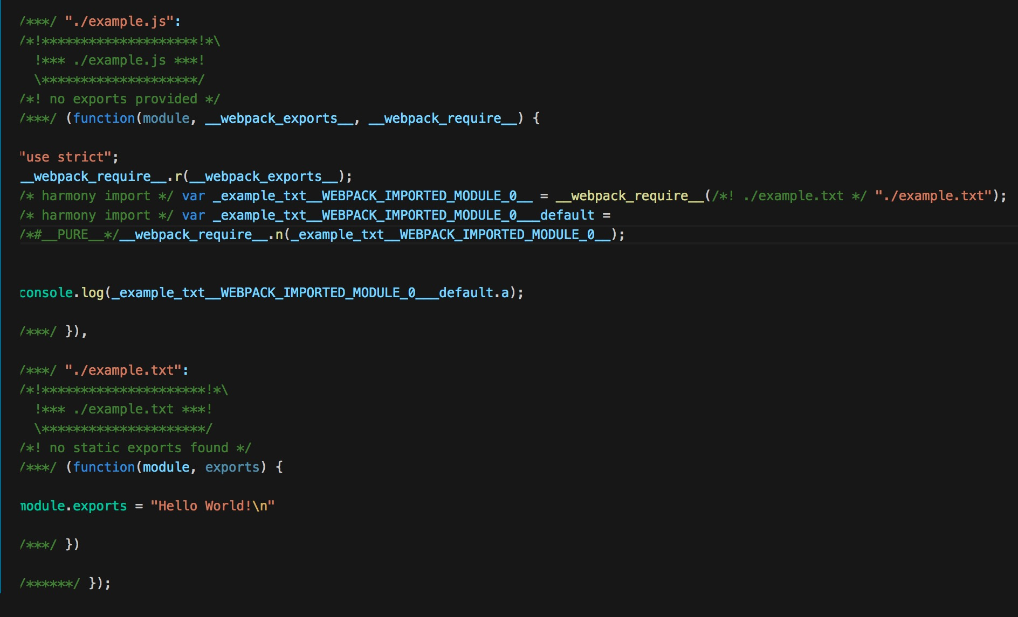
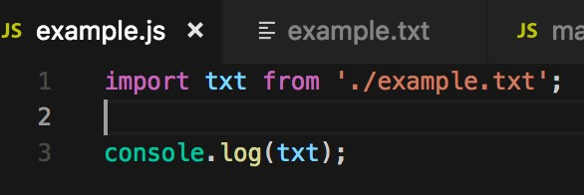
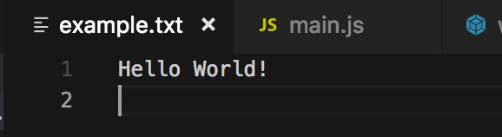
原始文件： 打包后文件：
example.js
example.txt

Slide 13

我们可以看到通过raw-loader使得我们在example.js将
example.txt的文字通模块加载的方式引入了

Slide 14
webpack的三种loader配置方式

Slide 15
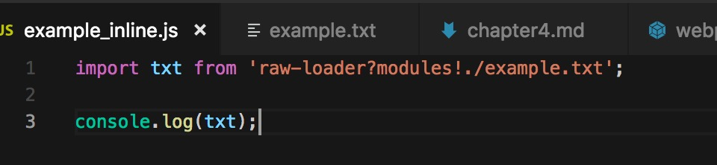
通过config配置文件（在根文件夹配置webpack.config.js），然后用webpack执行
内联模式引入
通过webpack-cli（webpack-cli是webpack单独提供的cli工具）

Slide 16
webpack loader的特性与解析

Slide 17
支持链式传递(我们在下面的例子会看到)
接收查询参数。用于对 loader 传递配置( loader也可以通过options进行参数配置)
除了使用 package.json 常见的 main 属性，还可以将普通的 npm 模块导出为 loader
插件(plugin)可以为 loader 带来更多特性
loader 能够产生额外的任意文件
可以是同步的也可以是异步的（这个后面章节会对有异步的相关内容）
运行在 Node.js 中，并且能够执行任何可能的操作。（其实loader的本质就是被webpack加载的一段node.js）

Slide 18

习题
尝试使用raw-loader 实现将一个读取一个txt文件

Slide 19
webpack 实战loader

Slide 20
图片loader相关

Slide 21
图片功能点：
压缩
Base64转化
路径，命名

Slide 22

安装：
img-loader // 压缩图片
url-loader // data url 转化
file-loader // 处理文件
imagemin-mozjpeg //image-loader需要的压缩图片的库

Slide 23
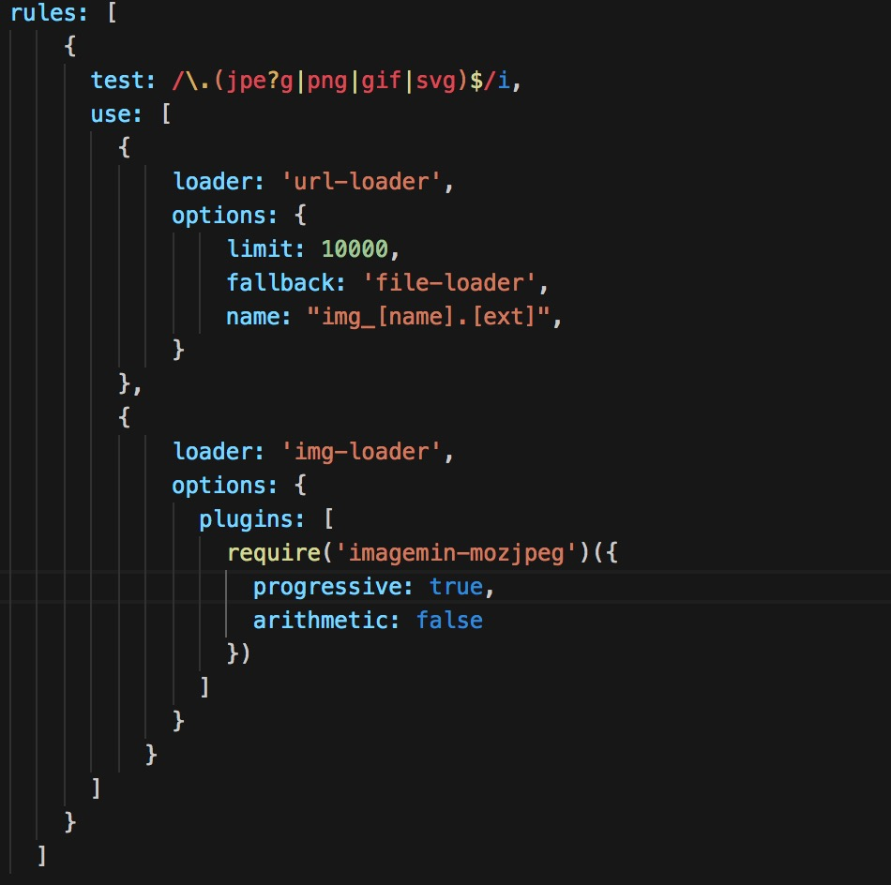
webpack.config.js 配置：
知识点
1.查询参数
2.附加plugin

Slide 24
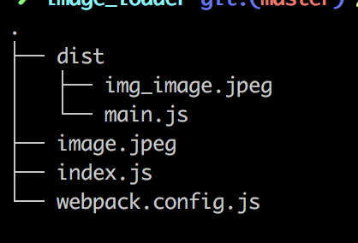
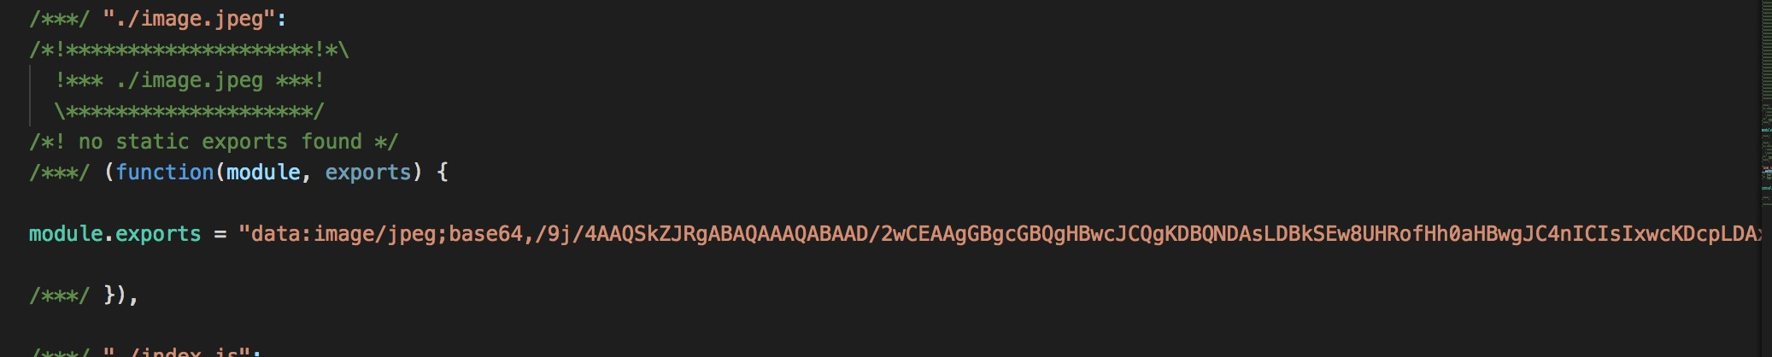
当图片大于1000字节，打包生成文件结构如下：
当图片小于1000字节，则图片base64为下图

Slide 25
babel-loader相关

Slide 26
babel-loader 则作为最为常用的将将ES6代码转为ES5代码的工具
安装：
babel-loader loader模块
babel-core 调用Babel的API进行转码
babel/preset-env babel插件实现按需加载
Notes:
npm install babel-loader@8.0.0-beta.0 @babel/core @babel/preset-env webpack

Slide 27
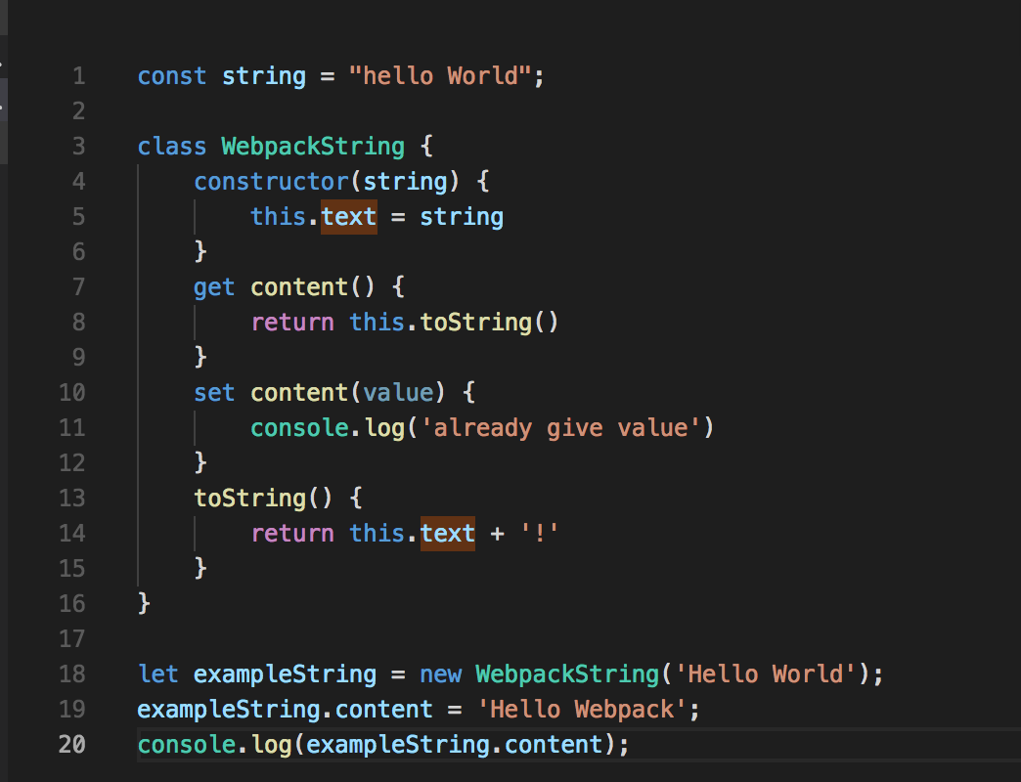
我们的原始index.js(es6代码)
Es6代码：
const 申明
class申明
函数简写
let申明

Slide 28
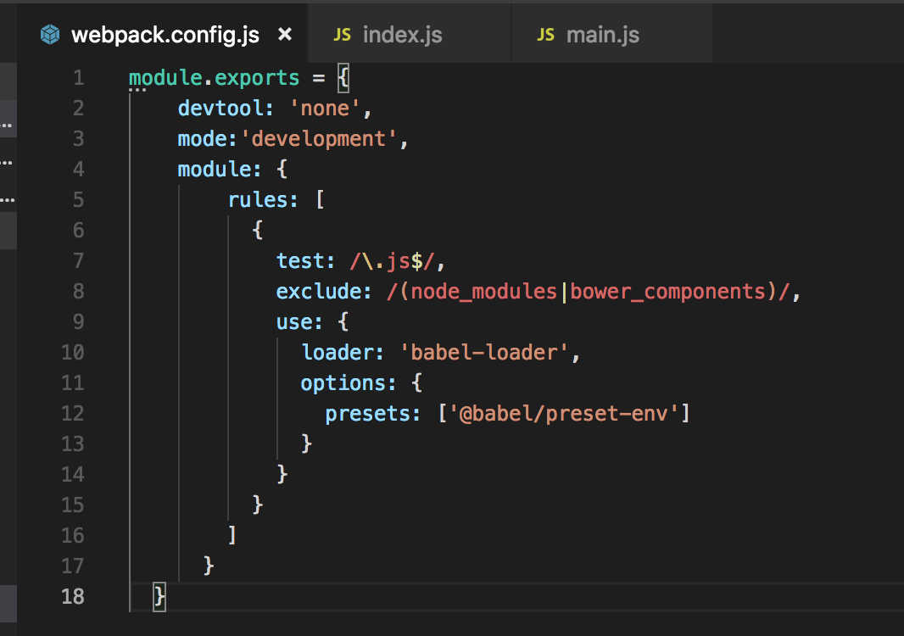
webpack.config.js配置
注意要点：
exclude 表示 不经过
babel-loader打包的目录
presets: 表示 babel-loader
使用@babel/preset-env的
插件

Slide 29
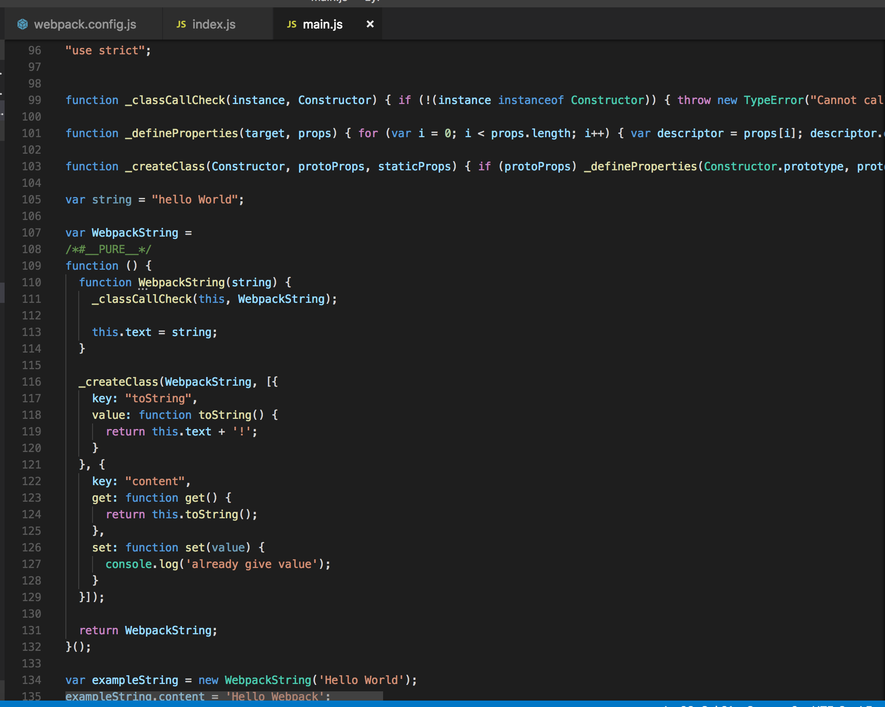
打包生成的main.js如图
生成代码：
const 申明
class申明
函数简写
let申明

Slide 30
vue-loader相关

Slide 31

作为现阶段最为流行mvvm框架之一的vue，它允许你以一种名
为单文件组件 (SFCs)的格式撰写 Vue 组件的文件转义成我们所熟
悉的js文件。

Slide 32
安装：
vue-loader : 需要依赖 vue-template-compiler
vue-style-loader 和 css-loader

Slide 33
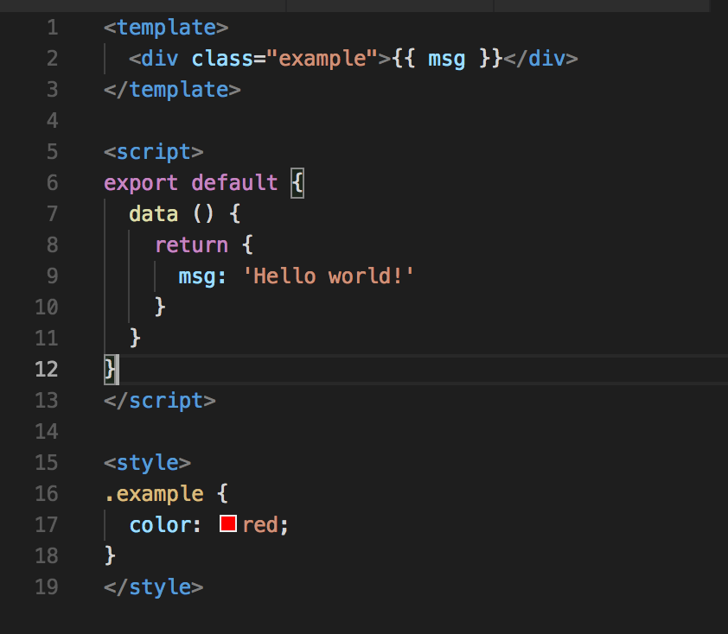
我们编写的app.vue文件如图
Vue结构，浏览器并不认识

Slide 34
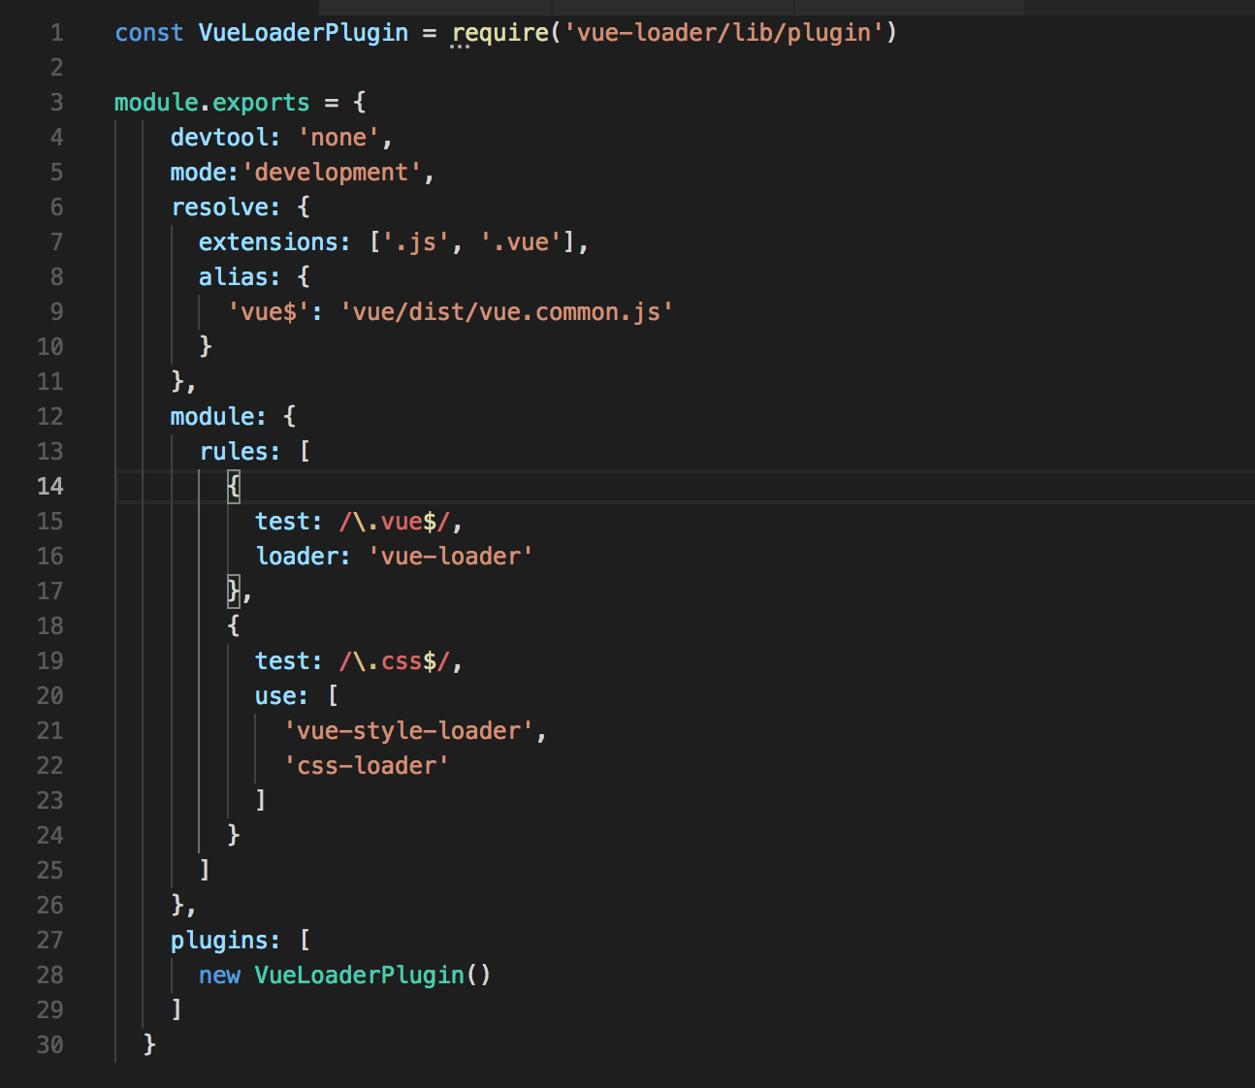
我们配置的webpack配置如图
知识点：
链式传递
2. VueLoaderPlugin是vue-loader
新版以后必须要使用的plugin

Slide 35
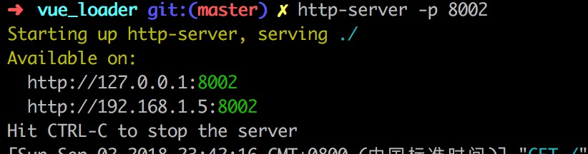
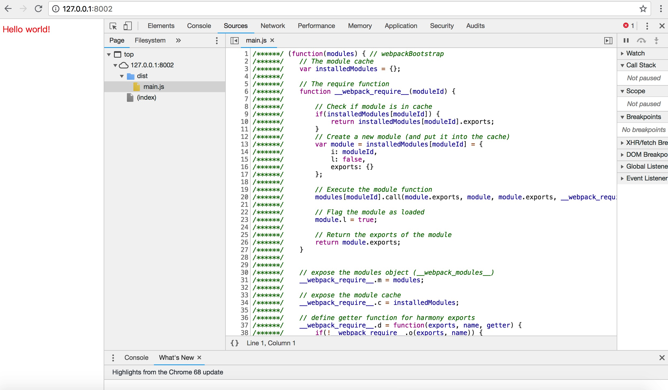
我们将打包生成的js注入页面使用：
1. 启动server
2. 浏览器运行结果：

Slide 36

习题
尝试使用image-loader 实现上述图片读取为base64

Slide 37

loaderApi 简单介绍

Slide 38
这里简单介绍一下loaderApi, 既可以认识到loader的本质原理，
也为下章的自己动手写loader作铺垫

Slide 39
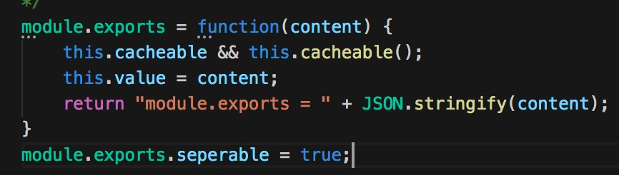
同步类的 loader 且返回的内容唯一, 只需要retrun 字符串即可
我们可以看下raw-loader的核心js:

Slide 40
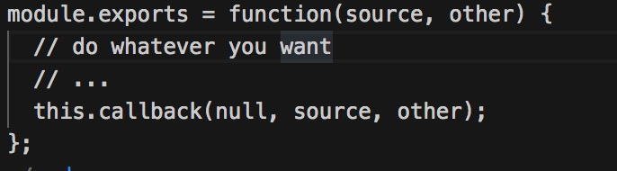
如果你希望将处理后的结果（不止一个）返回给下一个 Loader，那么就需要调用 Webpack 所提供的 API。
this.callback: 同步地返回转换后的 content 内容给下一个loader

Slide 41
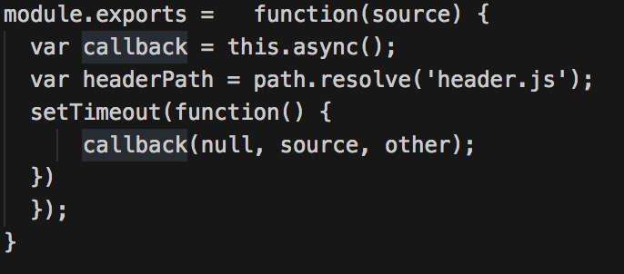
如果你希望处理的结果是异步操作，需要异步返回，这时就需要this.async

Slide 42

另外一些常用的api:
this.context // 模块所在的目录
this.cacheable //设置是否缓存
this.version //loader api的版本号
this.query //如果loader设置options的话，这里就是options的对象
…

Slide 43
练习项目
尝试使用将一个es6的vue的简单实例通过webpack
loader配置实现一般浏览器支持
要求： vue实例的功能为实现一个btn控制屏幕显示数字的增减

